Slide 1


Acceleration Innovation Through Analogy Mining
Tom Hope, Joel Chan, Aniket Kittur, Defna Shahaf
https://scholar.google.com/scholar?as_q=&num=10&btnG=Search+Scholar&as_epq=Accelerating+Innovation+Through+Analogy+Mining&as_oq=&as_eq=&as_occt=any&as_sauthors=Hope
KDD/2017, Best Paper Award
Seeking in the vast Internet World
Summary
By Yohei Kawakami
2019/01/29

Slide 2
Acceleration Innovation Through Analogy Mining
Tom Hope, Joel Chan, Aniket Kittur, Defna Shahaf
https://scholar.google.com/scholar?as_q=&num=10&btnG=Search+Scholar&as_epq=Accelerating+Innovation+Through+Analogy+Mining&as_oq=&as_eq=&as_occt=any&as_sauthors=Hope
1, What is Analogy …??
2, Summary
3, Experiments, conclusion, and discussion
Seeking in the vast Internet World
Summary
By Yohei Kawakami
2019/01/29

Slide 3

What is
Analogy…??

Slide 4
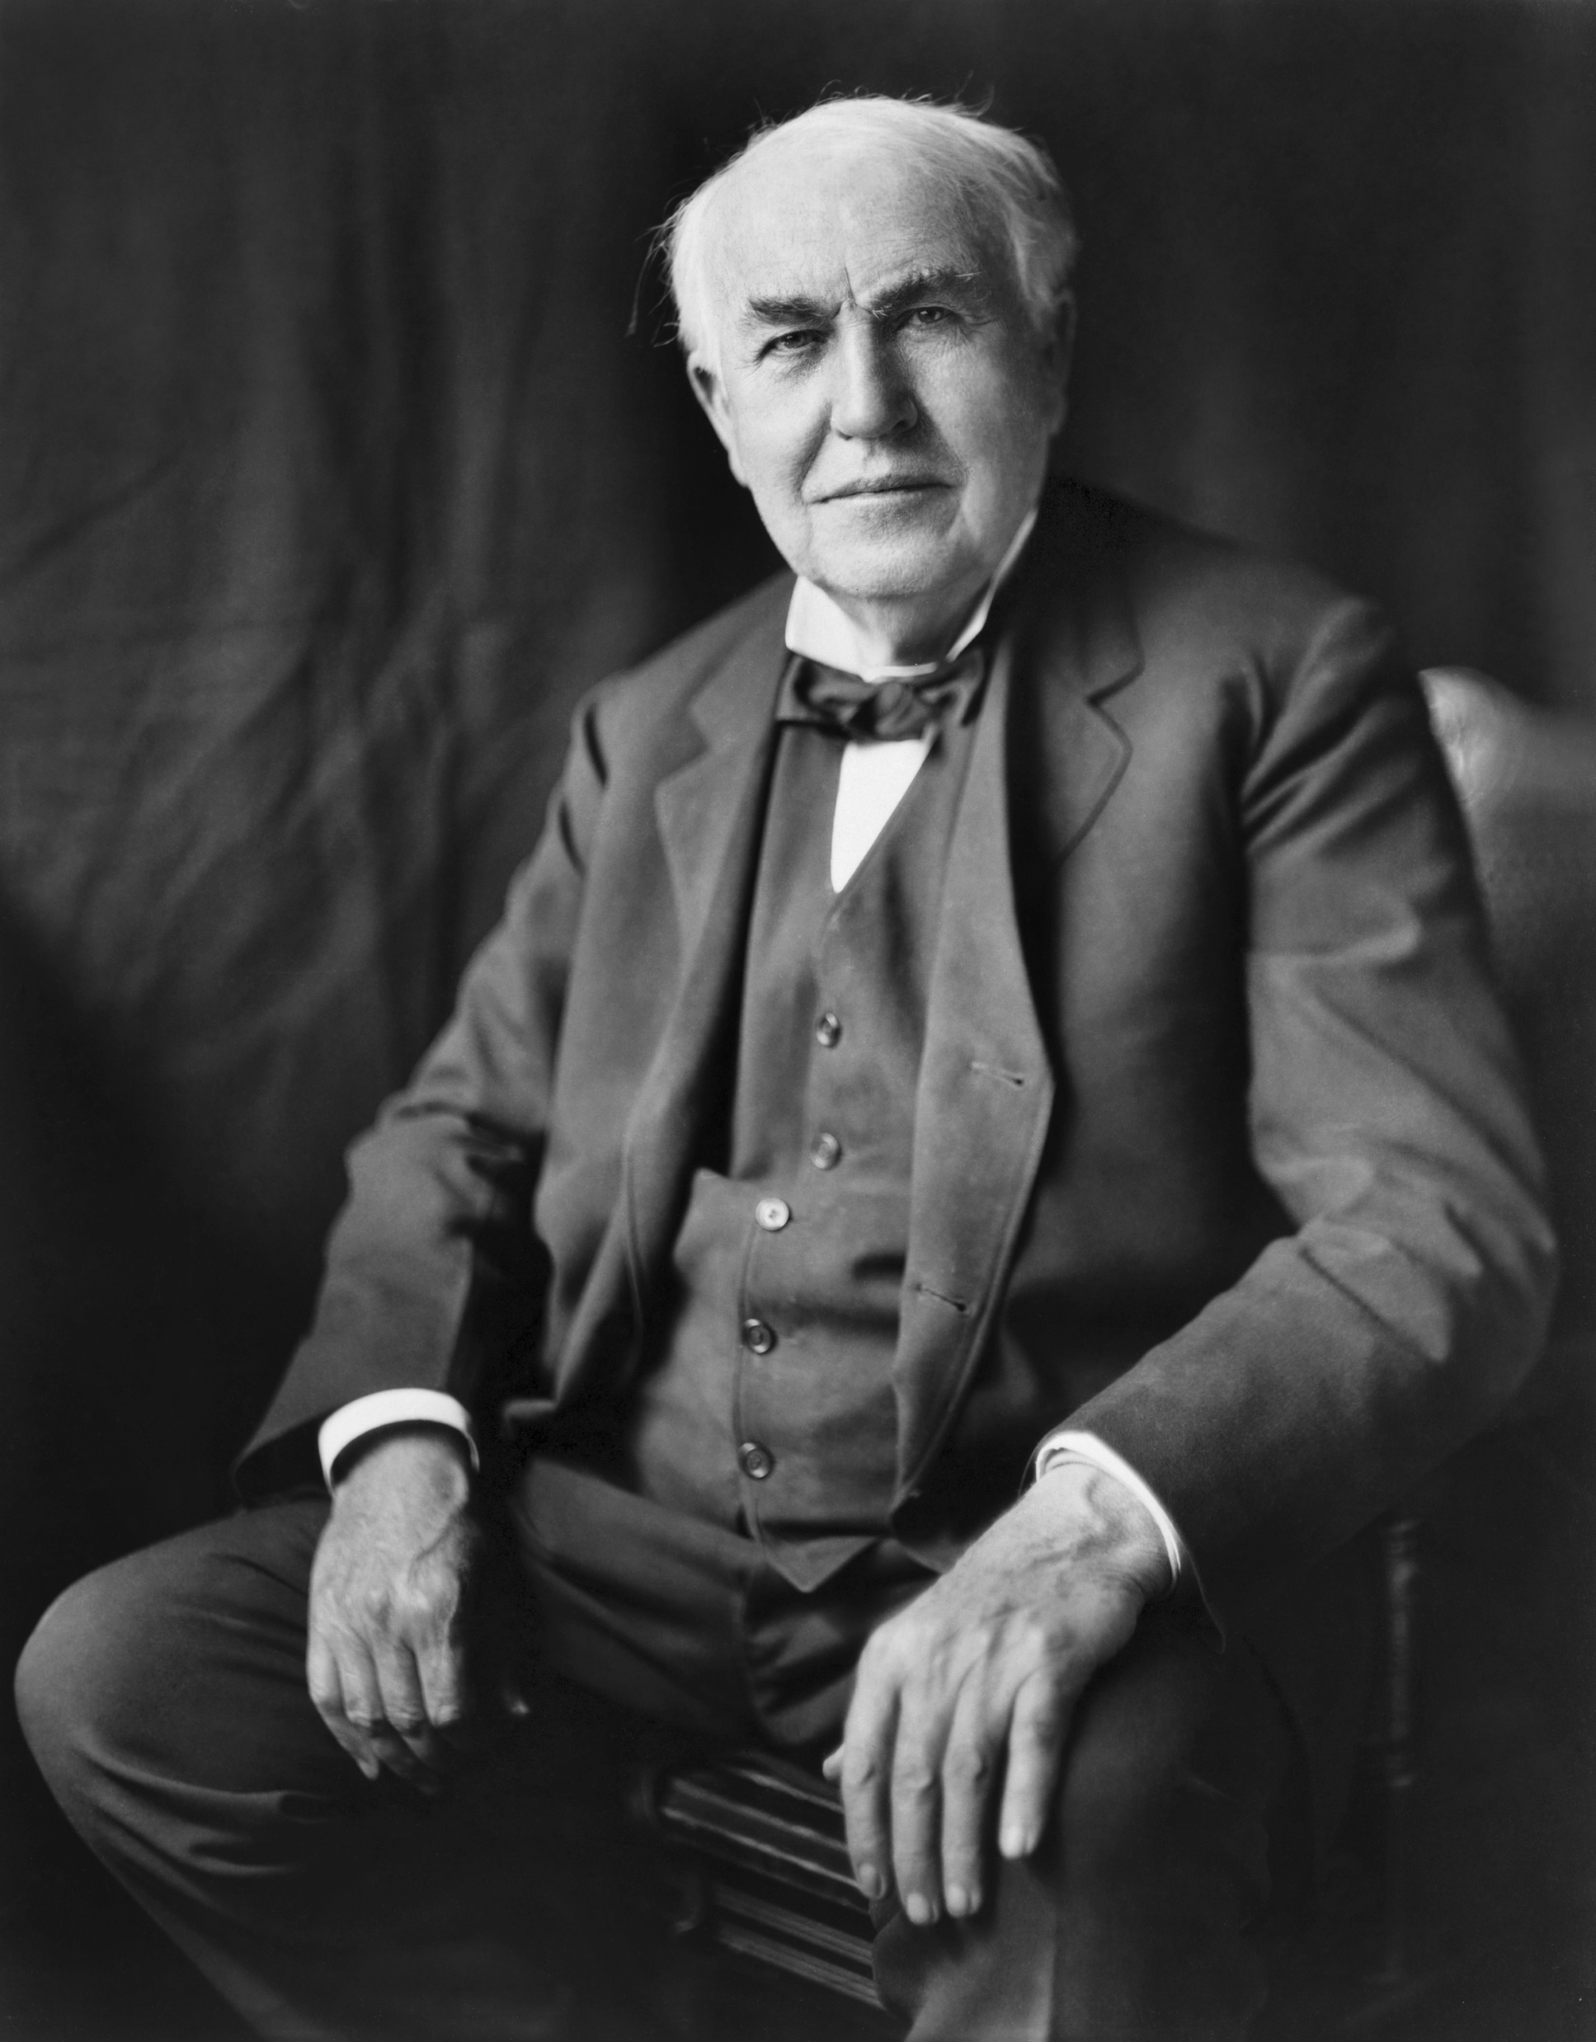
What is Analogy…??:
類推
特定の事物に基づく情報を、他の特定の事物へ、それらの間の何らかの類似に基づいて適用する認知過程である。
reference
エジソンの言葉：『よい発明家の条件は…？』
①Plenty money to throw away
②Imagination
③Logistic mind that sees analogies

Slide 5
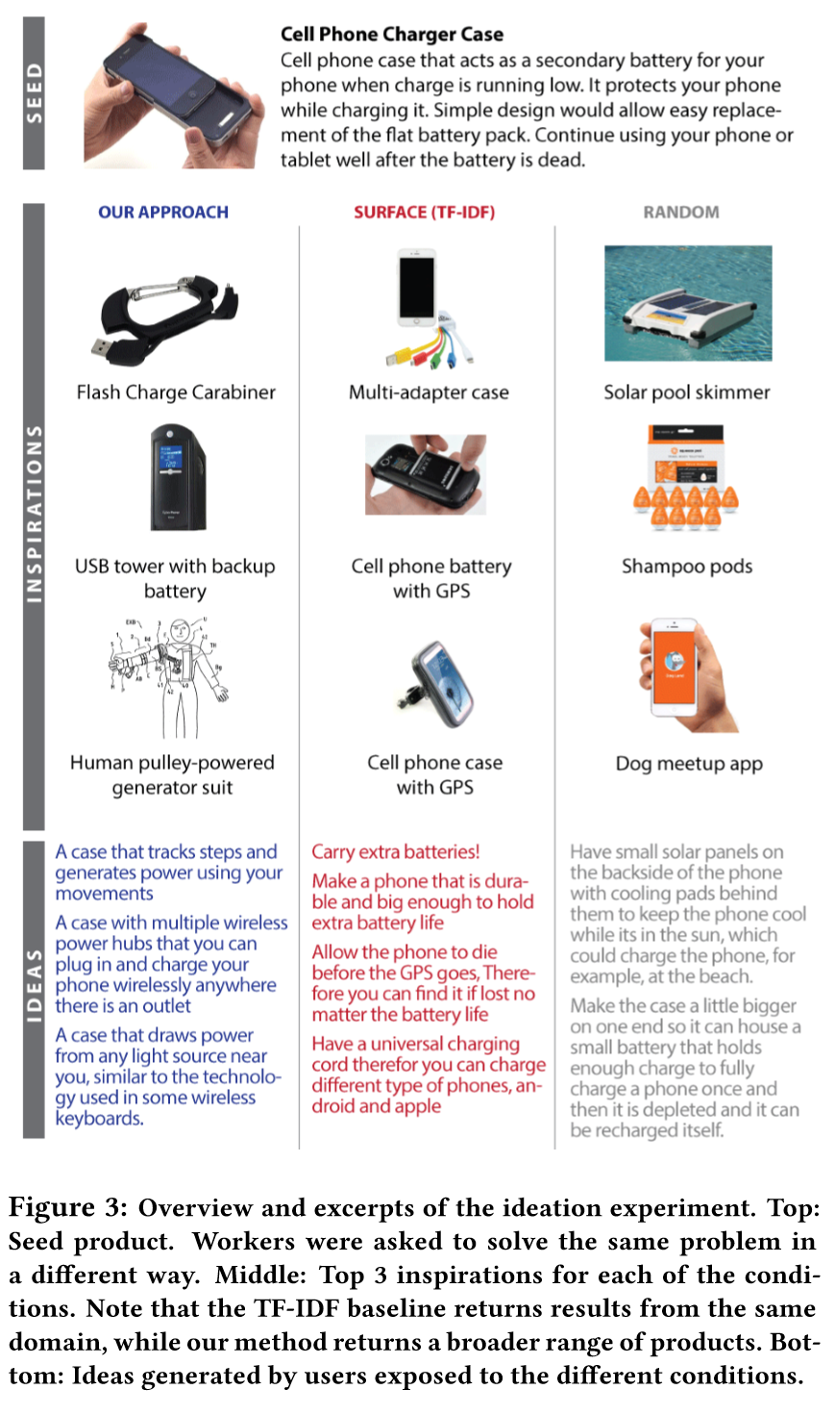
What is Analogy…??:
類推
特定の事物に基づく情報を、他の特定の事物へ、それらの間の何らかの類似に基づいて適用する認知過程である。
reference
本研究における類推とは？：『携帯の充電器からの類推』
【①問題提起】携帯電話を充電器できるケースを再設計すること
・携帯電話
・充電器
・ケース
【②類推】①から類推されるものをデータベースから引き出す
・フラッシュチャージカラビナ
・バックアップバッテリー付属USB
・人的エネルギー発電機
【③人間の発想】②を受けて、人間が新商品を連想する
・ステップを追跡し、人の動きを使って充電できるケース
・複数のワイヤレス電源ハブがあり、どこにでもワイヤレスで
携帯電話を接続して充電できるケース
・ワイヤレスキーボードで使用されているテクノロジーのように
近くの光源から充電できるケース

Slide 6
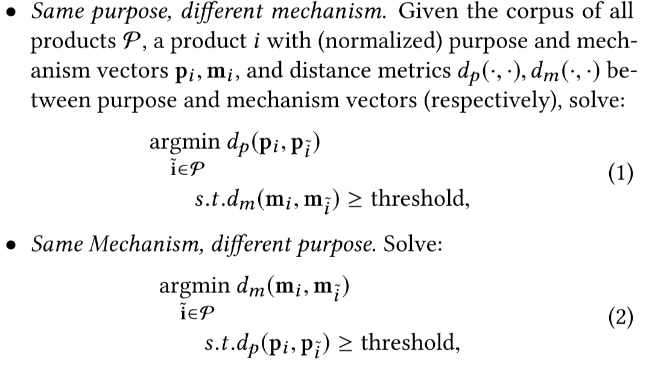
Summary
Conclusion:
本研究モデルの類推は、人々が創造的なアイデアを生み出す可能性を著しく高めた。
Problem>>Farmer Work>>
問題) データベース上に大量、かつ乱雑なデータが蓄積されており、人間にとっても、機械にとっても類推することは難しい。
初期は、人間がリンクを手作業で作成していた。
先行研究) 教師ラベルを整えたデータを使い、ランダムサンプリングにより予測モデルを生成し、類推をする。
大規模な自然言語データセットに拡張できるが、構造的類似性を説明することが難しい。
本研究) 製品の説明から目的とメカニズムのベクトル表現を抽出するために、クラウドソーシングとリカレントニューラルネットワークを
組み合わせたもので、製品の目的とその目的を達成するためのメカニズムを指定する、より単純な構造表現、具体的には
「problem schemas」を学習することによって、より高い精度での類推を可能にした。
What is this thesis for?
How to verified whether it is valid?
大規模で、雑然とした現実の知識レポジトリ内の類推検索に関して、
自動的に類推(アナロジー)をみつけることができるプロダクトの開発。
Quirky.comの製品説明のデータを対象に、製品は何をするのか？製品は、どこが良いのか？
製品はどのように機能するか？をラベル付けしたものと当研究モデルで比較した。
【質的研究】
→ 本研究モデル、先行研究モデル、ランダム検索モデルにより生成された言葉から影響を受けた案を
アンケート調査し、案を比較する。
【量的検証】
→ 出た結果に対して、分散分析を行い、検定する。
Where is an important point
compared to previous researches?
教師学習ラベルなしで、自動的に探索して、類推をみつけることができる。
Is there discussions?
Where are the key points of
technology and method?
製品の説明以外に他の分野に一般化するには拡張が必要である。
比較的単純な製品説明から科学論文のような、より複雑なデータに移行する場合。高次元の拡張を今後検討していくべきである。
Which reserches should I read next?
【先行研究】
JoelChan,TomHope,DafnaShahaf,andAniketKittur.2016.
ScalingupAnalogy with Crowdsourcing and Machine Learning.
In Workshop on Computational Analogy at ICCBR.

Slide 7
Two Experiments,
Conclusion,
Discussion

Slide 8
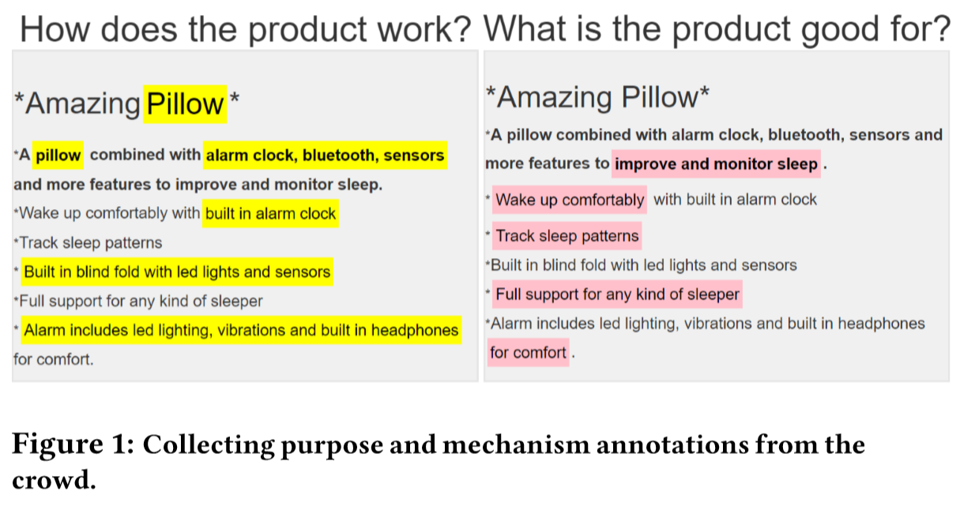
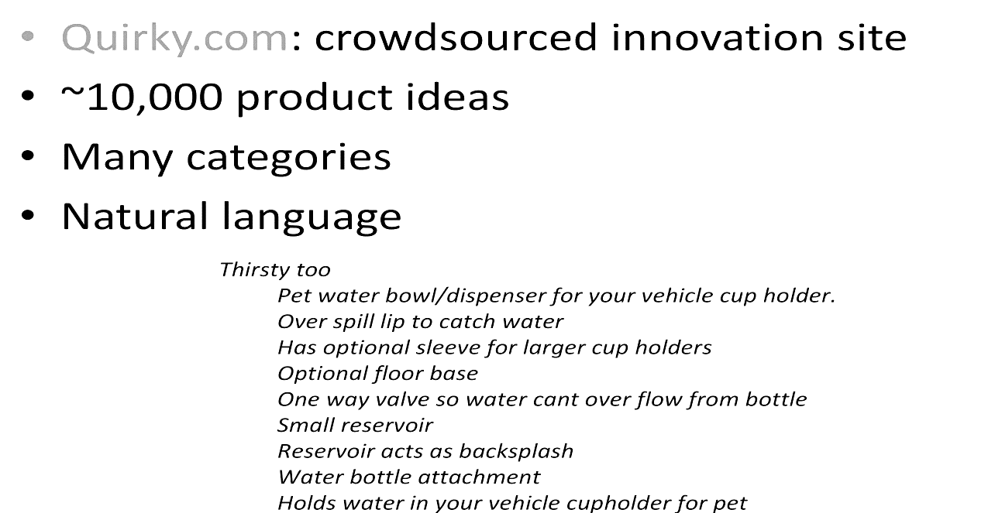
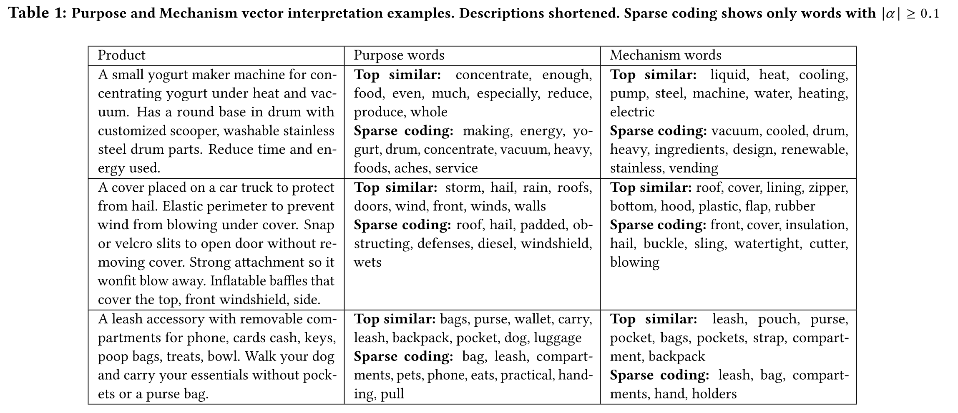
Two Experiments, Conclusion, Discussion
Quirky.comの商品データを対象に調査をする
対象のデータセット
Figure1) 4名による商品に対するラベル付けを行う
Table1)商品から類推される言葉を抽出する

Slide 9
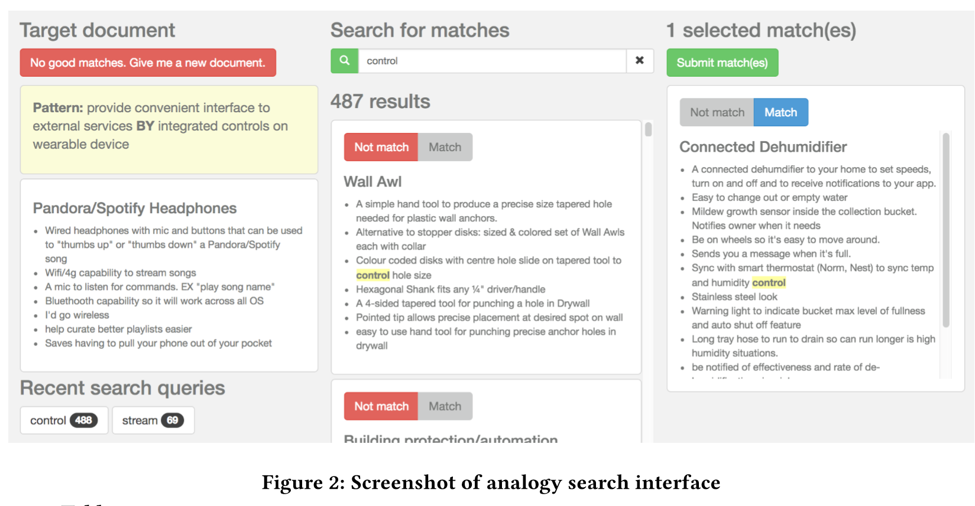
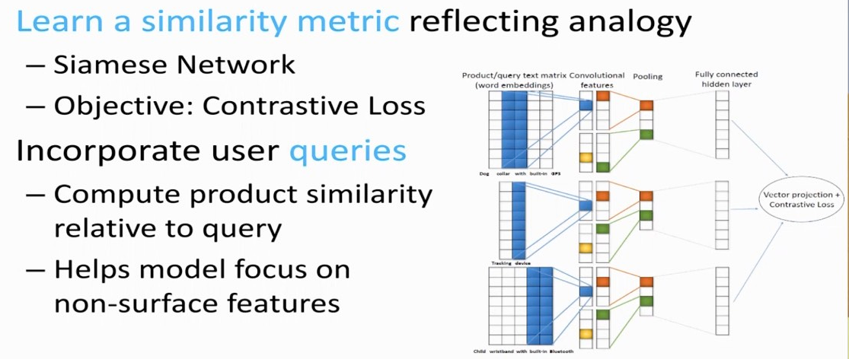
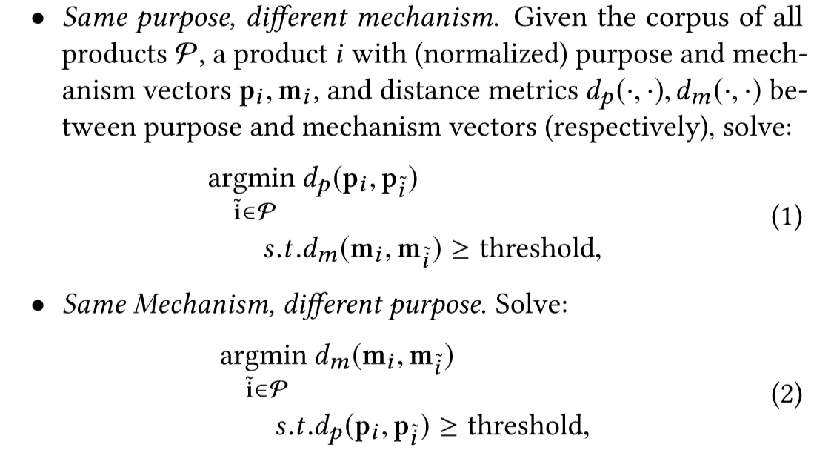
Two Experiments, Conclusion, Discussion
本研究手法における抽出方法の提示
Figure 2) 本研究手法インターフェース
類推される言葉が抽出される
[下図]
ネットワークの説明と数式

Slide 10
観念実験
本研究の類推モデルを使った方が、より
reference
観念実験の概要と抜粋：『携帯の充電器からの類推』
【①問題提起】携帯電話を充電器できるケースを再設計すること
・携帯電話
・充電器
・ケース
【②類推】①から類推されるものをデータベースから引き出す
・フラッシュチャージカラビナ
・バックアップバッテリー付属USB
・人的エネルギー発電機
【③人間の発想】②を受けて、人間が新商品を連想する
・ステップを追跡し、人の動きを使って充電できるケース
・複数のワイヤレス電源ハブがあり、どこにでもワイヤレスで
携帯電話を接続して充電できるケース
・ワイヤレスキーボードで使用されているテクノロジーのように
近くの光源から充電できるケース

Slide 11
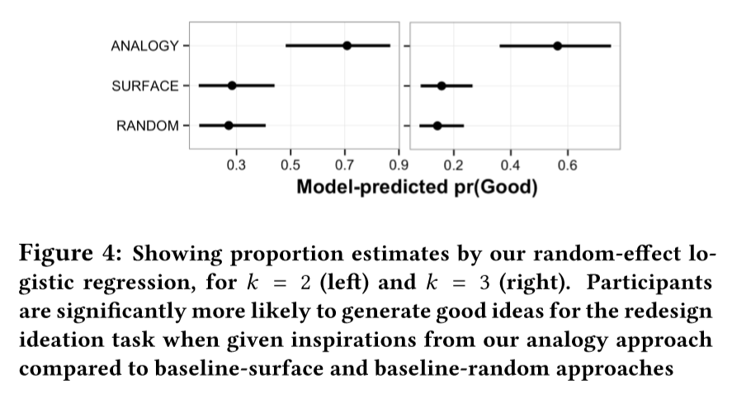
量的検定結果：χ2検定
Figure 4) 本研究モデルと他二つのモデルには有意な差がある
左図は、変量効果ロジスティック回帰による推定値を示す。 先行研究モデルと比較して、本研究アナロジーアプローチからのインスピレーションを与えられたとき、参加者は再設計思想課題に対して良いアイデアを生み出す可能性が、かなり高い

Slide 12
Summary
Conclusion:
本研究モデルの類推は、人々が創造的なアイデアを生み出す可能性を著しく高めた。
Problem>>Farmer Work>>
問題) データベース上に大量、かつ乱雑なデータが蓄積されており、人間にとっても、機械にとっても類推することは難しい。
初期は、人間がリンクを手作業で作成していた。
先行研究) 教師ラベルを整えたデータを使い、ランダムサンプリングにより予測モデルを生成し、類推をする。
大規模な自然言語データセットに拡張できるが、構造的類似性を説明することが難しい。
本研究) 製品の説明から目的とメカニズムのベクトル表現を抽出するために、クラウドソーシングとリカレントニューラルネットワークを
組み合わせたもので、製品の目的とその目的を達成するためのメカニズムを指定する、より単純な構造表現、具体的には
「problem schemas」を学習することによって、より高い精度での類推を可能にした。
What is this thesis for?
How to verified whether it is valid?
大規模で、雑然とした現実の知識レポジトリ内の類推検索に関して、
自動的に類推(アナロジー)をみつけることができるプロダクトの開発。
Quirky.comの製品説明のデータを対象に、製品は何をするのか？製品は、どこが良いのか？
製品はどのように機能するか？をラベル付けしたものと当研究モデルで比較した。
【質的研究】
→ 本研究モデル、先行研究モデル、ランダム検索モデルにより生成された言葉から影響を受けた案を
アンケート調査し、案を比較する。
【量的検証】
→ 出た結果に対して、分散分析を行い、検定する。
Where is an important point
compared to previous researches?
教師学習ラベルなしで、自動的に探索して、類推をみつけることができる。
Is there discussions?
Where are the key points of
technology and method?
製品の説明以外に他の分野に一般化するには拡張が必要である。
比較的単純な製品説明から科学論文のような、より複雑なデータに移行する場合。高次元の拡張を今後検討していくべきである。
Which reserches should I read next?
【先行研究】
JoelChan,TomHope,DafnaShahaf,andAniketKittur.2016.
ScalingupAnalogy with Crowdsourcing and Machine Learning.
In Workshop on Computational Analogy at ICCBR.

Slide 13
Acceleration Innovation Through Analogy Mining
Tom Hope, Joel Chan, Aniket Kittur, Defna Shahaf
https://scholar.google.com/scholar?as_q=&num=10&btnG=Search+Scholar&as_epq=Accelerating+Innovation+Through+Analogy+Mining&as_oq=&as_eq=&as_occt=any&as_sauthors=Hope
KDD/2017, Best Paper Award
Seeking in the vast Internet World
Summary
By Yohei Kawakami
2019/01/29

